Slide 1
CHỦ ĐỀ C: TỔ CHỨC LƯU TRỮ, TÌM KIẾM
VÀ TRAO ĐỔI THÔNG TIN
C2: CÂY THƯ MỤC VÀ TÌM KIẾM TỆP
TRÊN MÁY TÍNH
BÀI 2: TÌM KIẾM TỆP VÀ THƯ MỤC

Slide 2

Học xong bài này, em sẽ:
Sử dụng được công cụ tìm kiếm trên máy tính để tìm tệp và thư mục.
Lựa chọn được kiểu bố cục hiển thị để xem các tệp và thư mục.

Slide 3

CHỦ ĐỀ C: TỔ CHỨC LƯU TRỮ, TÌM KIẾM
VÀ TRAO ĐỔI THÔNG TIN
C2: CÂY THƯ MỤC VÀ TÌM KIẾM TỆP TRÊN MÁY TÍNH
BÀI 2: TÌM TỆP VÀ THƯ MỤC
Trong máy tính lưu trữ rất nhiều tệp và thư mục khác nhau. Trong trường hợp em chỉ biết tên tệp mà không biết vị trí lưu tệp, em phải mở từng thư mục để tìm kiếm tệp đó. Việc tìm kiếm như vậy gây khó khăn gì cho em?

Slide 4
CHỦ ĐỀ C: TỔ CHỨC LƯU TRỮ, TÌM KIẾM
VÀ TRAO ĐỔI THÔNG TIN
C2: CÂY THƯ MỤC VÀ TÌM KIẾM TỆP TRÊN MÁY TÍNH
BÀI 2: TÌM KIẾM TỆP VÀ THƯ MỤC
NỘI DUNG BÀI HỌC:
1. Tìm kiếm tệp, thư mục.
2. Các dạng hiển thị tệp, thư mục.

Slide 5
CHỦ ĐỀ C: TỔ CHỨC LƯU TRỮ, TÌM KIẾM
VÀ TRAO ĐỔI THÔNG TIN
C2: CÂY THƯ MỤC VÀ TÌM KIẾM TỆP TRÊN MÁY TÍNH
BÀI 2: TÌM KIẾM TỆP VÀ THƯ MỤC
NỘI DUNG BÀI HỌC:
1. Tìm kiếm tệp, thư mục.

Slide 6

CHỦ ĐỀ C: TỔ CHỨC LƯU TRỮ, TÌM KIẾM
VÀ TRAO ĐỔI THÔNG TIN
C2: CÂY THƯ MỤC VÀ TÌM KIẾM TỆP TRÊN MÁY TÍNH
BÀI 2: TÌM KIẾM TỆP VÀ THƯ MỤC
Em hãy thực hiện các bước tìm kiếm tệp Bảo vệ môi trường trong ổ đĩa D theo hướng dẫn như Hình 1. Từ đó em hãy nêu cách tìm kiếm tệp khi biết tên tệp.

Slide 7
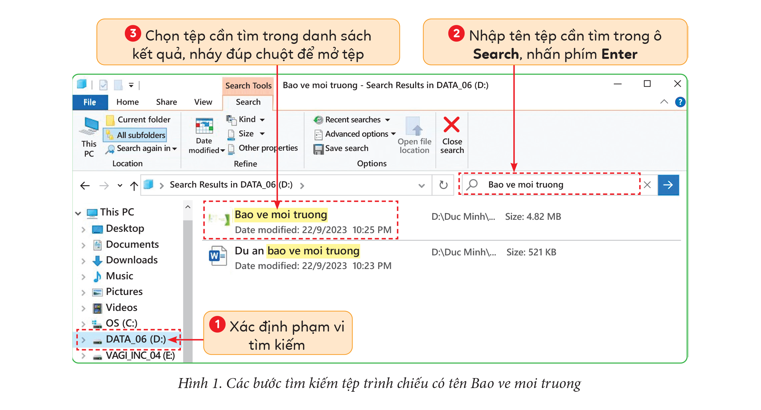

Slide 8
BÀI 2: TÌM KIẾM TỆP VÀ THƯ MỤC
Để tìm kiếm một tệp theo tên, em thực hiện theo các bước sau trên phần mềm quản lí tệp.
Bước 1: Lựa chọn ổ đĩa hoặc thư mục tìm kiếm.
Bước 2: Nhập tên tệp cần tìm kiếm trong ô tìm kiếm của công cụ Search, sau đó nhấn phím Enter.
Bước 3: Trên danh sách kết quả tìm kiếm, chọn tệp và nháy đúp chuột (hoặc nhấn phím Enter) để mở tệp.
Đối với thao tác tìm kiếm thư mục theo tên, em làm tương tự như các bước trên.

Slide 9
CHỦ ĐỀ C: TỔ CHỨC LƯU TRỮ, TÌM KIẾM
VÀ TRAO ĐỔI THÔNG TIN
C2: CÂY THƯ MỤC VÀ TÌM KIẾM TỆP TRÊN MÁY TÍNH
BÀI 2: TÌM KIẾM TỆP VÀ THƯ MỤC
NỘI DUNG BÀI HỌC:
2. Các dạng hiển thị tệp, thư mục.

Slide 10

CHỦ ĐỀ C: TỔ CHỨC LƯU TRỮ, TÌM KIẾM
VÀ TRAO ĐỔI THÔNG TIN
C2: CÂY THƯ MỤC VÀ TÌM KIẾM TỆP TRÊN MÁY TÍNH
BÀI 2: TÌM KIẾM TỆP VÀ THƯ MỤC
Trong cửa sổ phần mềm quản lí tệp, ở trên dải lệnh View, em hãy nháy chuột vào các dạng hiển thị tệp, thư mục để quan sát sự khác nhau. Sau đó, so sánh kết quả của mình với các chú thích trong Hình 2 dưới đây.

Slide 11
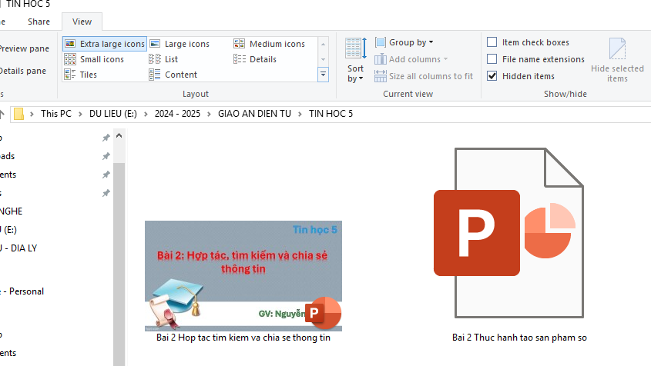
Biểu tượng có kích thước cực lớn

Slide 12
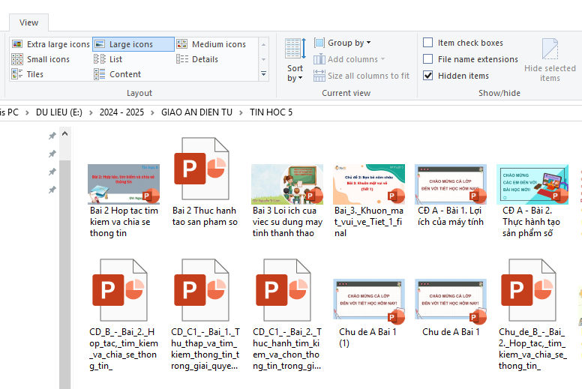
Biểu tượng có kích thước lớn

Slide 13
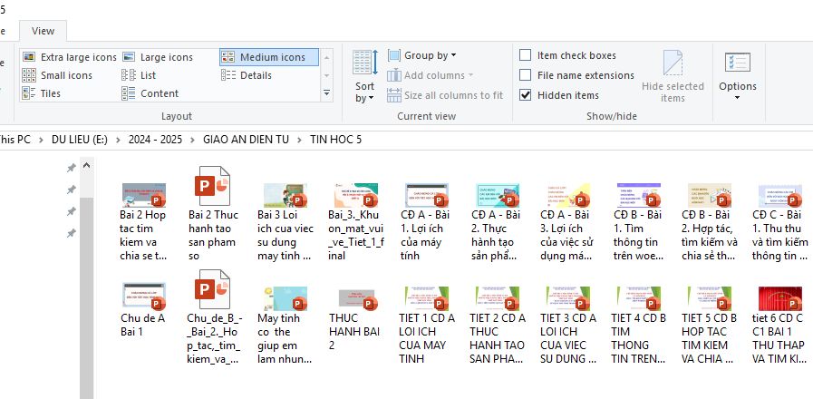
Biểu tượng có kích thước trung bình

Slide 14
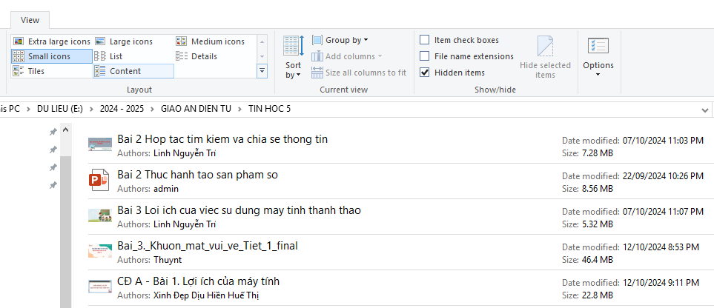
Biểu tượng có kích thước nhỏ

Slide 15
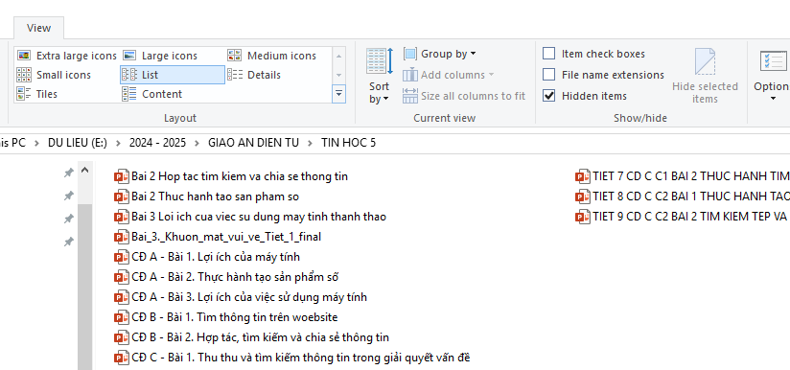
Danh sách

Slide 16
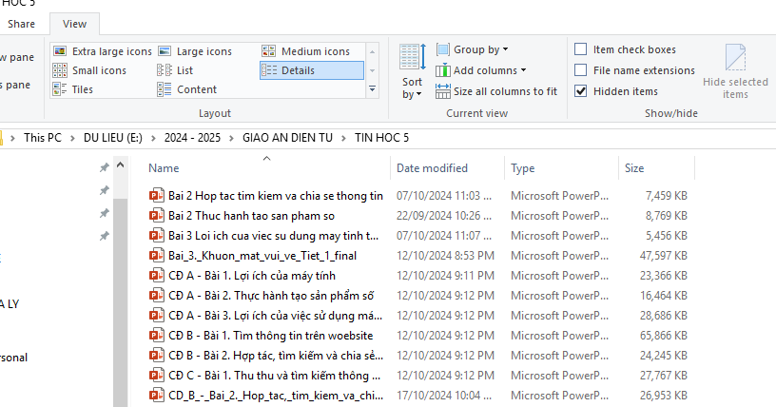
Chi tiết

Slide 17
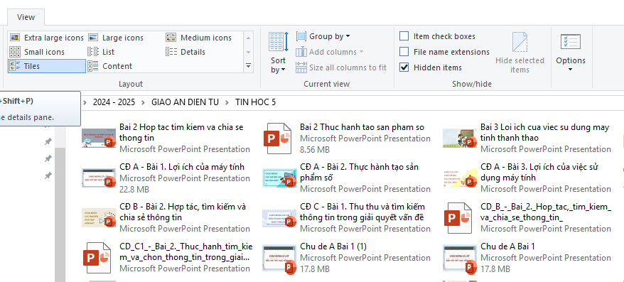
Biểu tượng và thông tin chi tiết của tệp

Slide 18
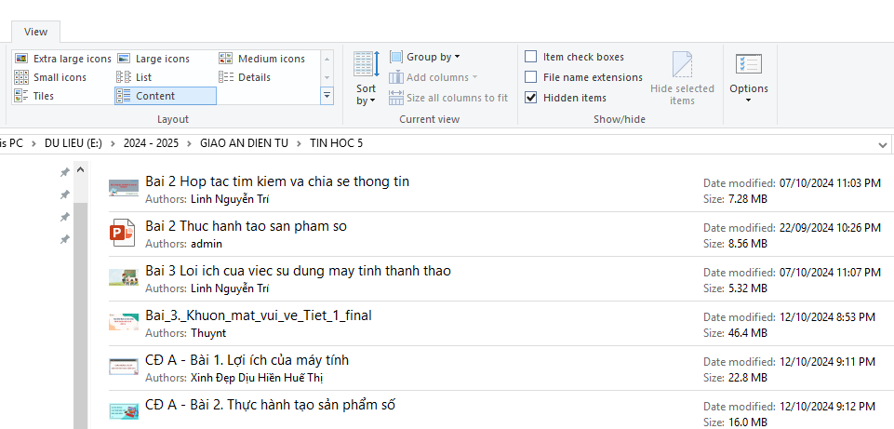
Nội dung
Nội dung

Slide 19
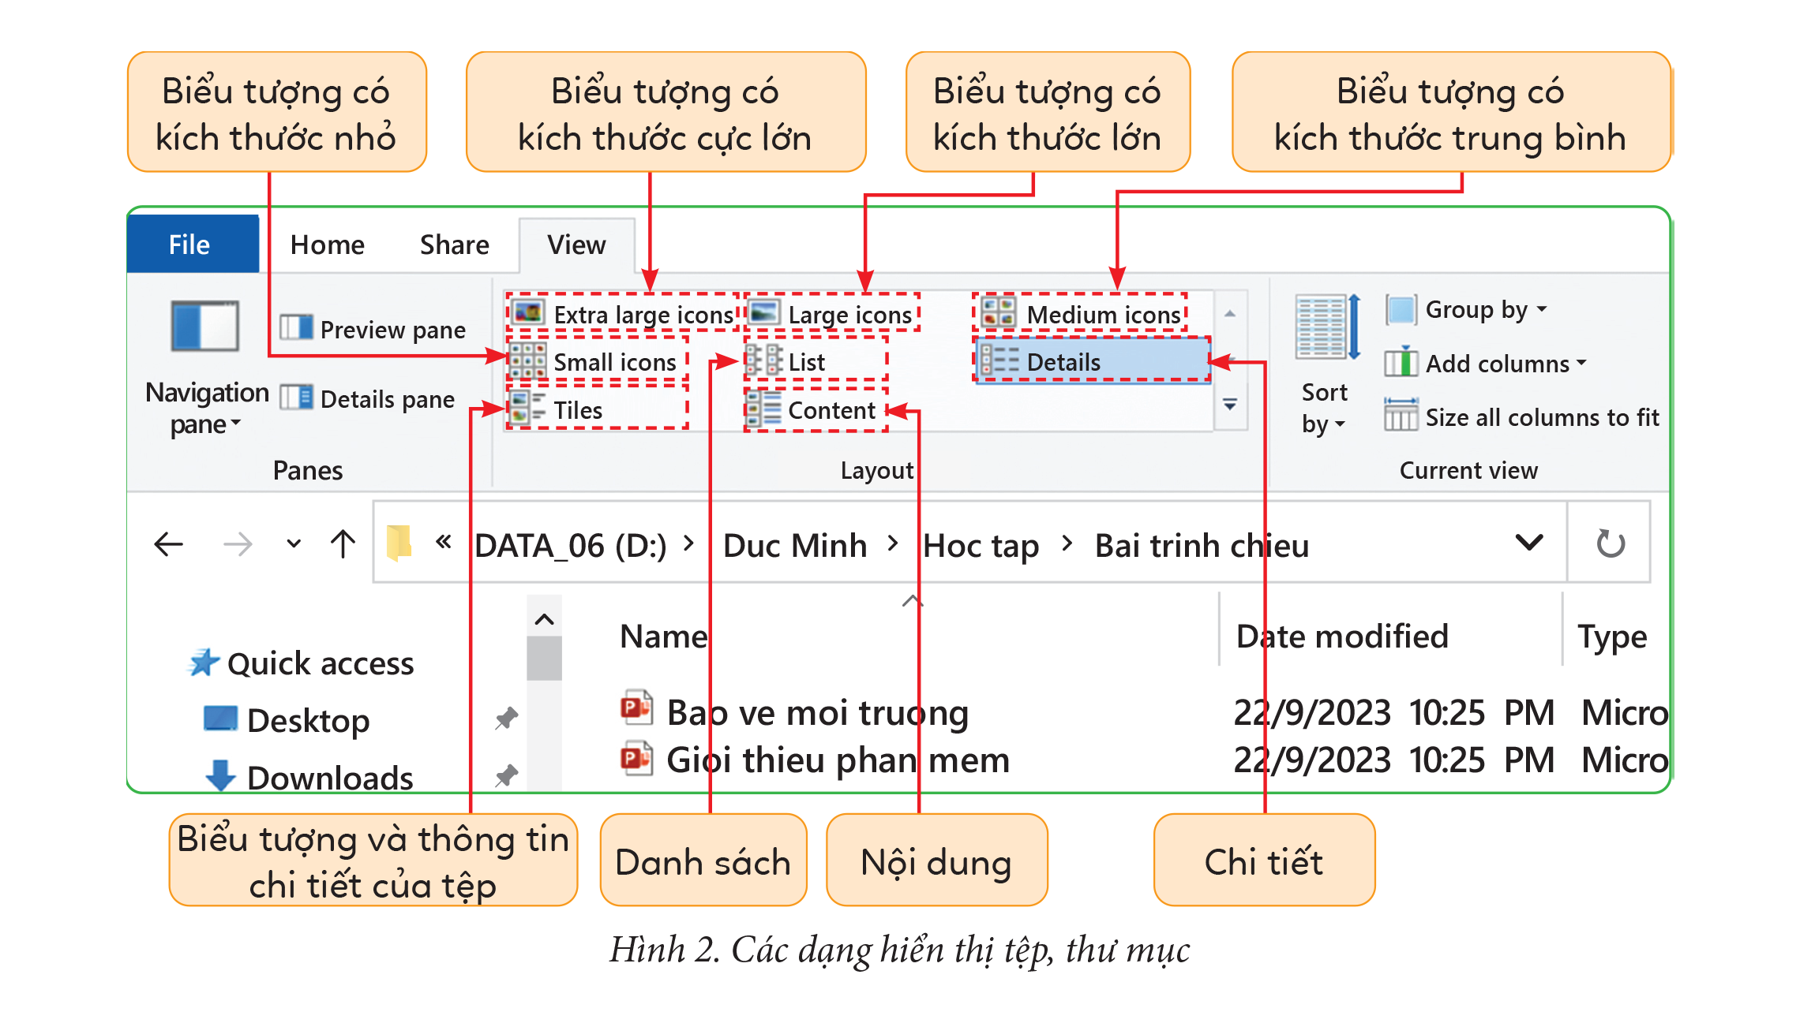

Slide 20
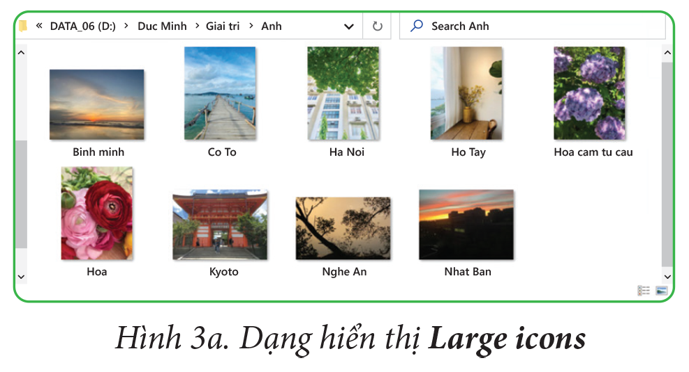
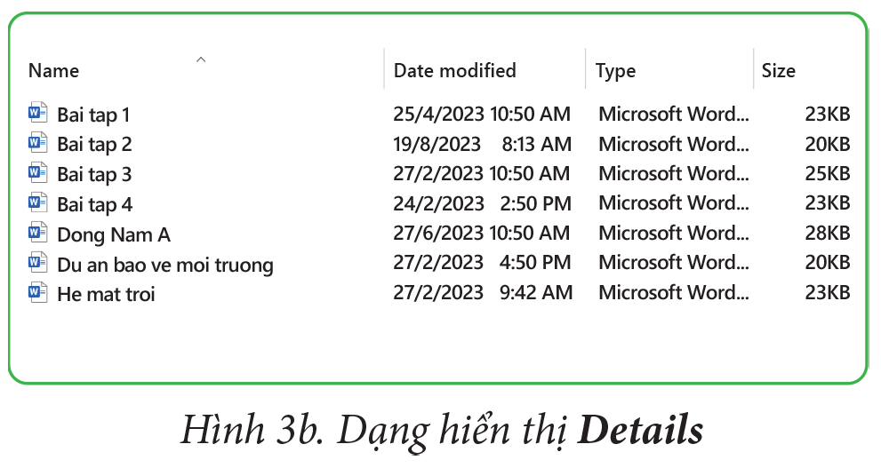
Trong cửa sổ phần mềm quản lí tệp có nhiều dạng hiển thị tệp và thư mục khác nhau (Hình 2). Với các tệp ảnh, em nên chọn dạng hiển thị Large icons (Hình 3a). Để xem thông tin chi tiết của các tệp, em chọn dạng hiển thị Details (Hình 3b).

Slide 21
CHỦ ĐỀ C: TỔ CHỨC LƯU TRỮ, TÌM KIẾM
VÀ TRAO ĐỔI THÔNG TIN
C2: CÂY THƯ MỤC VÀ TÌM KIẾM TỆP TRÊN MÁY TÍNH
BÀI 2: TÌM KIẾM TỆP VÀ THƯ MỤC
KẾT LUẬN:
Trong cửa sổ phần mềm quản lí tệp có nhiều dạng hiển thị tệp, thư mục khác nhau. Em chọn dải lệnh View, chọn dạng hiển thị phù hợp với mục đích của mình.

Slide 22

LUYỆN TẬP

Slide 23


CHỦ ĐỀ C: TỔ CHỨC LƯU TRỮ, TÌM KIẾM
VÀ TRAO ĐỔI THÔNG TIN
C2: CÂY THƯ MỤC VÀ TÌM KIẾM TỆP TRÊN MÁY TÍNH
BÀI 2: TÌM KIẾM TỆP VÀ THƯ MỤC

Slide 24
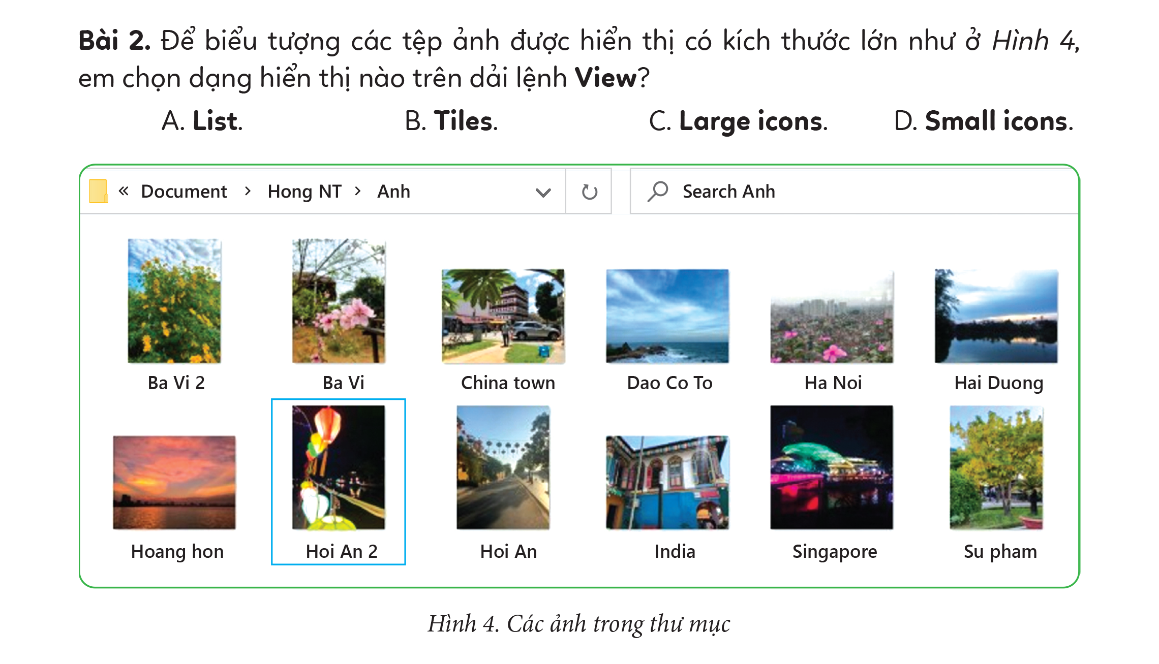

Slide 25
VẬN DỤNG

Slide 26


CHỦ ĐỀ C: TỔ CHỨC LƯU TRỮ, TÌM KIẾM
VÀ TRAO ĐỔI THÔNG TIN
C2: CÂY THƯ MỤC VÀ TÌM KIẾM TỆP TRÊN MÁY TÍNH
BÀI 2: TÌM KIẾM TỆP VÀ THƯ MỤC
Trong máy tính của bạn Trang có một tệp ảnh tên là Quy Nhơn (Hình 5). Bạn Trang muốn chia sẻ ảnh đó với các bạn. Trang không nhớ tệp ảnh đó được lưu ở thư mục nào và tìm lại như thế nào. Em hãy nêu các bước để giúp bạn Trang tìm kiếm tệp này thông qua tên của tệp.

Slide 27
Bạn Trang nên thực hiện theo 3 bước sau:
Bước 1: Lựa chọn ổ đĩa tìm kiếm.
Bước 2: Nhập tên tệp Quy Nhơn vào ô tìm kiếm của công cụ Search, sau đó nhấn phím Enter.
Bước 3: Trên danh sách kết quả tìm kiếm, chọn tệp ảnh Quy Nhơn và nháy đúp chuột (hoặc nhấn phím Enter) để mở tệp.

Slide 28

CHỦ ĐỀ C: TỔ CHỨC LƯU TRỮ, TÌM KIẾM
VÀ TRAO ĐỔI THÔNG TIN
C2: CÂY THƯ MỤC VÀ TÌM KIẾM TỆP TRÊN MÁY TÍNH
BÀI 2: TÌM KIẾM TỆP VÀ THƯ MỤC
* Sử dụng công cụ Search để tìm kiếm tệp, thư mục khi biết tên tệp, thư mục.
* Từ dải lệnh View, em chọn được các dạng hiển thị tệp và thư mục.

Slide 29

HƯỚNG DẪN VỀ NHÀ
Chuẩn bị bài sau: TÔN TRỌNG QUYỀN TÁC GIẢ
KHI SỬ DỤNG NỘI DUNG THÔNG TIN

Slide 30
CHÀO TẠM BIỆT CÁC EM !

